Slide 1


Нейромаркетинг в действии
От исследования подсознательных мотивов потребителя к взрывному росту конверсии и продаж

Slide 2

Анатомия Принятия Решений
Как три уровня головного мозга формируют потребительский выбор и управляют намерением совершить покупку

Slide 3


Логика vs Подсознание
Традиционный Маркетинг
Нейромаркетинг
Опирается на фокус-группы и опросы. Клиенты рационализируют свои действия задним числом, что часто приводит к искажениям («люди не говорят то, что реально делают»).
Фиксирует непроизвольные биометрические сигналы мозговой активности, эмоционального отклика и движения глаз ещё до того, как мысль сформулирована логически.

Slide 4

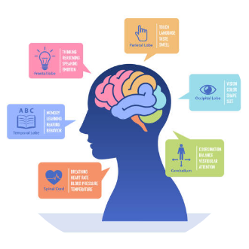
Нейробиология Вовлечения
Глубинный отклик мозга
Более 90% решений о покупке принимаются на подсознательном уровне. Исследование импульсов лимбической системы позволяет выявить реальные боли и драйверы аудитории.
Использование нейрометрик исключает фактор субъективной ошибки в рыночных исследованиях.

Slide 5

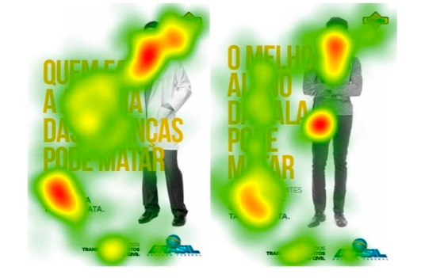
Визуальное Внимание и Eye-Tracking
•
Анализ F-паттернов: Посетители сканируют интерфейс по биологически заданным траекториям.
•
Направляющий взгляд: Изображения людей, смотрящих на CTA-кнопку, увеличивают кликабельность на 35%.
•
Цветовой контраст: Мозг мгновенно выхватывает элементы, выделяющиеся из общего фона.
•
Устранение трения: Уменьшение визуального шума снижает когнитивную нагрузку на пользователя.

Slide 6
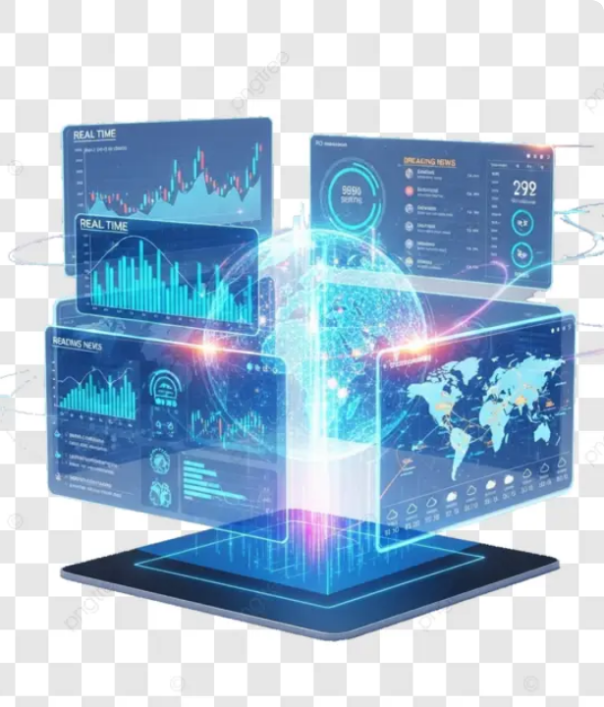
Цифровая Нейроаналитика
Устранение точек трения
Сочетание UX-проектирования и аналитики подсознательных реакций позволяет точно определить моменты сомнения клиента.
Оптимизация пути пользователя на основе нейроданных повышает конверсию воронки продаж и снижает стоимость привлечения клиентов (CAC).

Slide 7









3 Уровня Мозга Покупателя
Рептильный мозг
Лимбическая система
Неокортекс
Отвечает за выживание и безопасность. Требует быстрых решений, простоты, понятности и мгновенного закрытия болей.
Отвечает за эмоции, чувства и социальные связи. Формирует привязанность к бренду и откликается на визуальные триггеры.
Отвечает за рациональное мышление. Подбирает аргументы и логические оправдания уже сделанному подсознательному выбору.

Slide 8
Ключевой Закон Рынка
"
Люди не думают то, что чувствуют, не говорят то, что думают, и не делают то, что говорят.
— Дэвид Огилви

Slide 9

Сила Подсознания
Фокус на Эмоциональных Триггерах
95%
Лишь 5% решений принимаются полностью осознанно. Использование принципа неприятия потерь (Loss Aversion) и триггера срочности стимулирует аудиторию к целевому действию без лишних раздумий.
Подсознательных Решений

Slide 10
Когнитивные Искажения в Продажах
Эффект Якорения: Первая полученная цена становится ориентиром. Показ первоначальной высокой стоимости делает скидку визуально непреодолимой.
Социальное Доказательство: Мозг экономит энергию, ориентируясь на выбор большинства (отзывы, кейсы, реальные оценки).
Принцип Дефицита: Страх упущенной выгоды (FOMO) активирует миндалевидное тело мозга и подталкивает к быстрой покупке.
Легкость Восприятия: Чем проще и понятнее структурирована информация, тем выше доверие мозг испытывает к предложению.

Slide 11






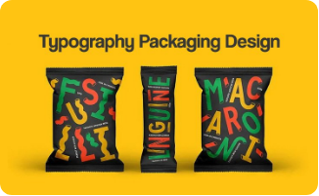

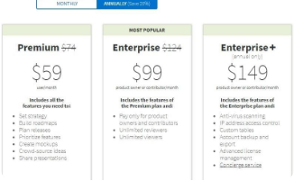
Инструменты Внедрения
Сенсорный Маркетинг
Сторителлинг
Нейроценообразование
Активация эмоций через продуманную визуальную гамму, шрифты и тактильные характеристики упаковки.
Истории активируют зеркальные нейроны, вызывая эмпатию и сопереживание бренду на глубоком уровне.
Стратегия презентации тарифов, снижающая «боль от траты денег» у потенциального клиента.

Slide 12
Готовы к Внедрению?
Перейдём от теории и гипотез к росту конверсии вашего бизнеса
Обсудить нейромаркетинговый аудит проекта

Slide 13






Image Sources
https://media.istockphoto.com/id/1963738126/vector/human-brain-study-flat-vector-illustration-infographic-of-human-brain-functions-with-color.jpg?s=612x612&w=0&k=20&c=SIvnrvuEw7j3n8YgKzTKkWcU3SSeKrV71TInlLxzlmg=
Source: www.istockphoto.com
https://minio.scielo.br/documentstore/1983-4659/pWMcbCV7N7FSJ7DJzfLsXbR/c81cf975413e4b0b9fe8f0c913983e9f2a97a7c9.png
Source: www.scielo.br
https://png.pngtree.com/png-vector/20260401/ourlarge/pngtree-futuristic-digital-dashboard-with-real-time-global-data-visualization-and-analytics-png-image_19040277.webp
Source: pngtree.com
https://www.customproductpackaging.com/blog-images/typography-packaging-design.jpg
Source: www.customproductpackaging.com
https://inspire-agency.com/wp-content/uploads/2023/06/brand-storytelling-1024x614.jpeg
Source: inspire-agency.com
https://www.wordstream.com/wp-content/uploads/2021/07/cognitive-biases-compromise-pricing.jpg
Source: www.wordstream.com

